Slide 1
讲道
生命活水
证道：吴雨洁 传道
经文：约 4:3-42
Notes:
请注意修改证道题目和讲员
标题为42

Slide 2
生 命 活 水
吴雨洁 传道

Slide 3
生命活水 约4:3-42
井水和活水
先知和基督
出城和入城

Slide 4
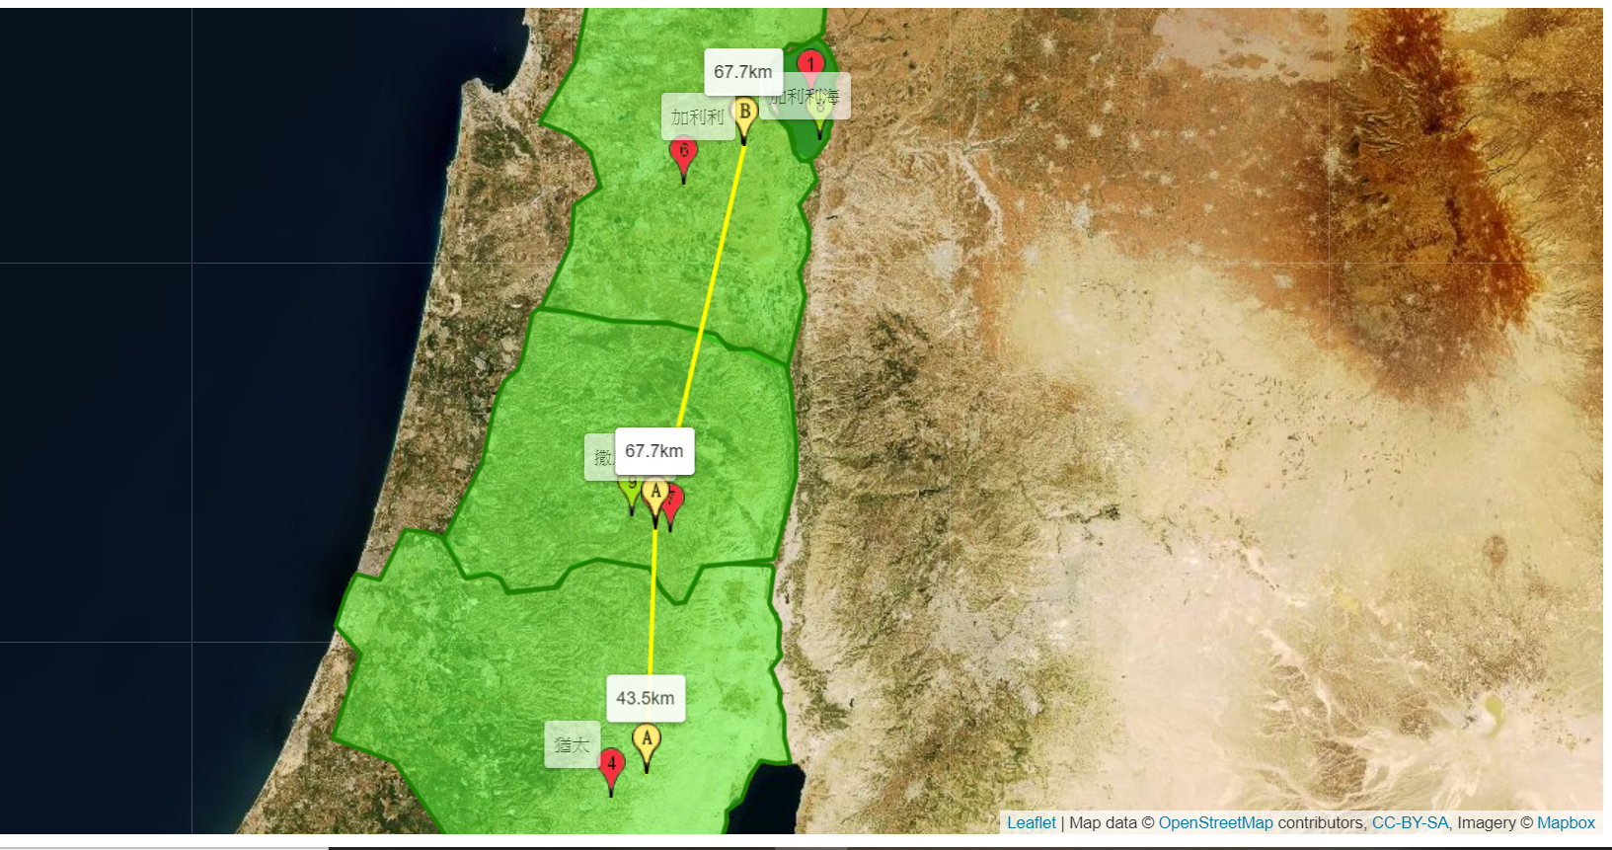
一、井水和活水(7-15)
加利利
敘加
犹太

Slide 5
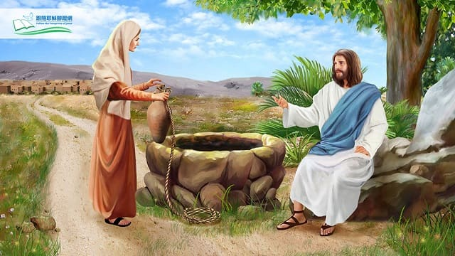

Slide 6
一、井水和活水
约15:5
我是葡萄树，你们是枝子。
常在我里面的，我也常在他里面，
这人就多结果子；
因为离了我，你们就不能做什么。

Slide 7
一、井水和活水
约15:11
这些事我已经对你们说了，
是要叫我的喜乐存在你们心里，
并叫你们的喜乐可以满足。

Slide 8
一、井水和活水
太11:28
凡劳苦担重担的人
可以到我这里来，
我就使你们得安息。

Slide 9
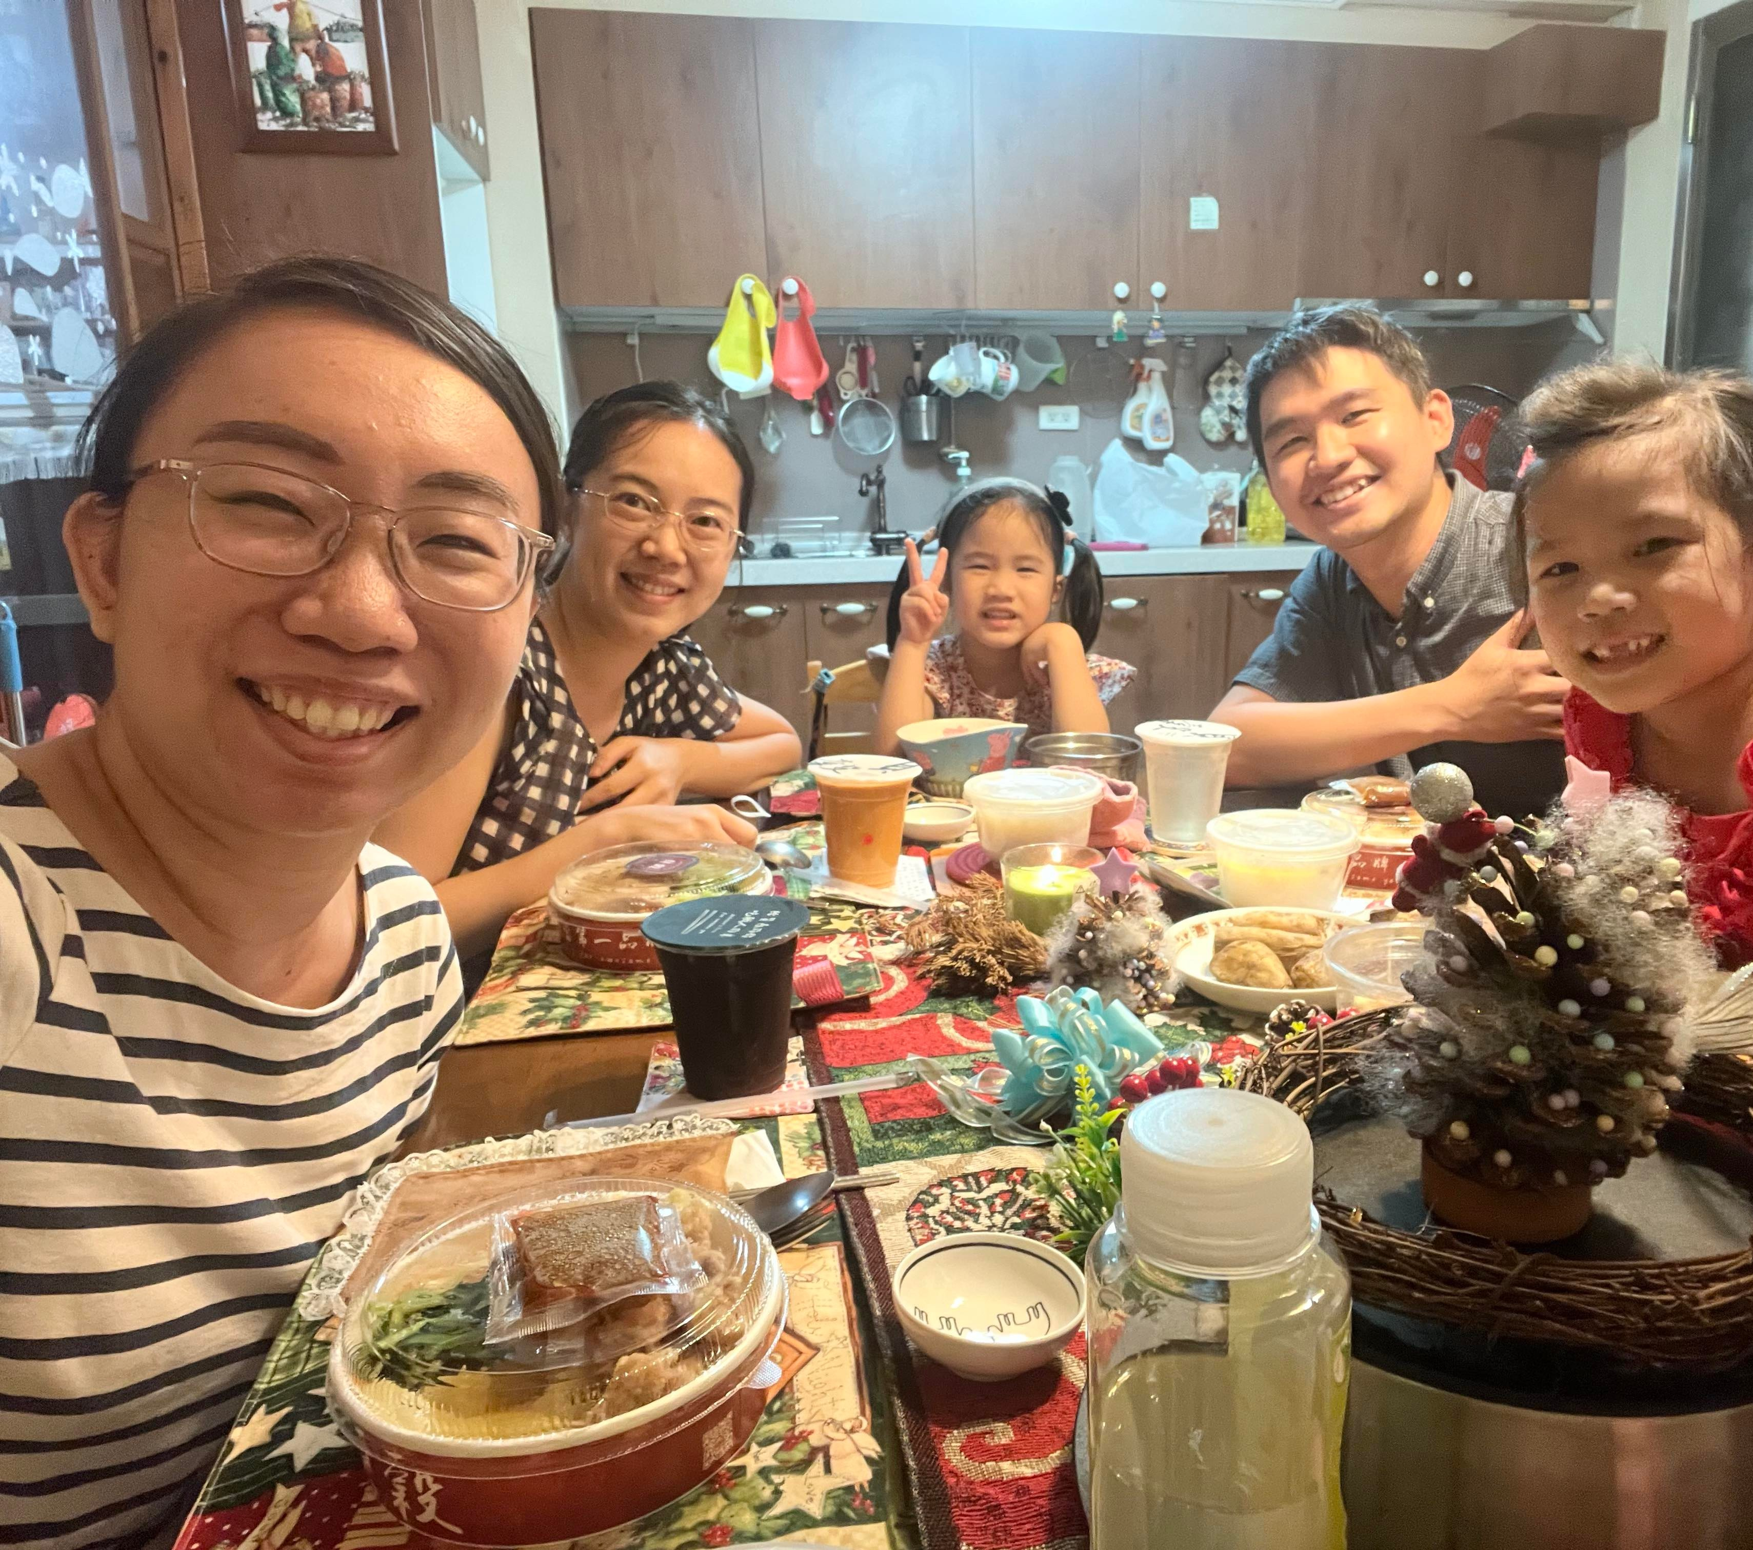
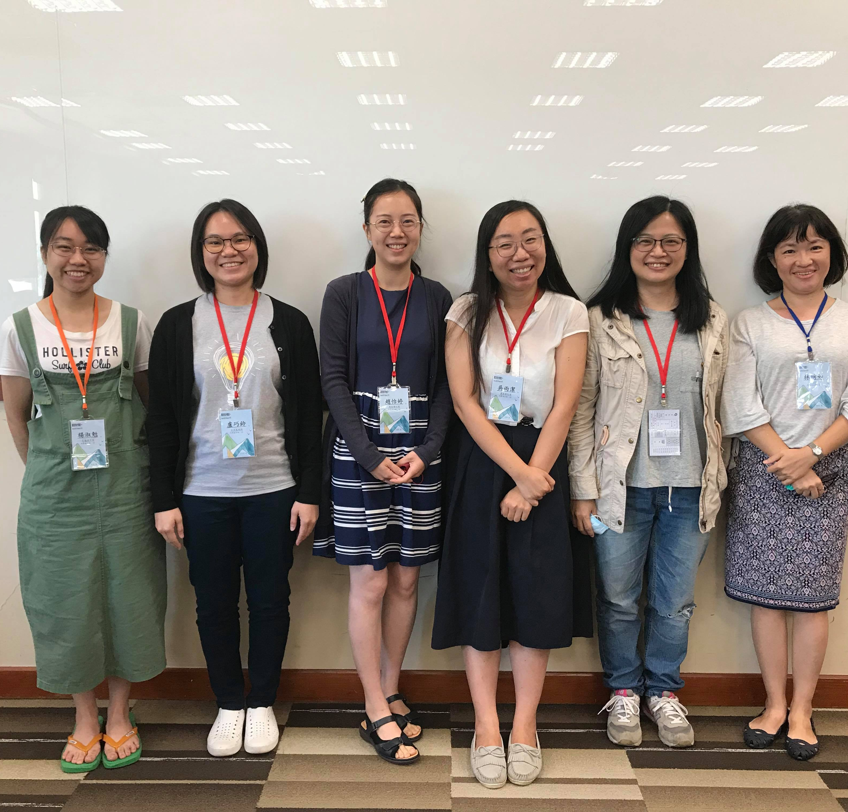

Slide 10
就像鹿渴慕活水的泉源，
我的灵也渴望脱离
身躯的黑暗监牢，
并在真理中见到祢。
── Catherine of Siena

Slide 11
二、先知和基督(16-26)

Slide 12
二、先知和基督
罗7:24-8:2 我真是苦啊！谁能救我脱离这取死的身体呢？感谢神，靠着我们的主耶稣基督就能脱离了。这样看来，我以内心顺服神的律，我肉体却顺服罪的律了。

Slide 13
二、先知和基督
罗7:24-8:2
如今，那些在基督耶稣里的就不定罪了。因为赐生命圣灵的律，在基督耶稣里释放了我，使我脱离罪和死的律了。

Slide 14
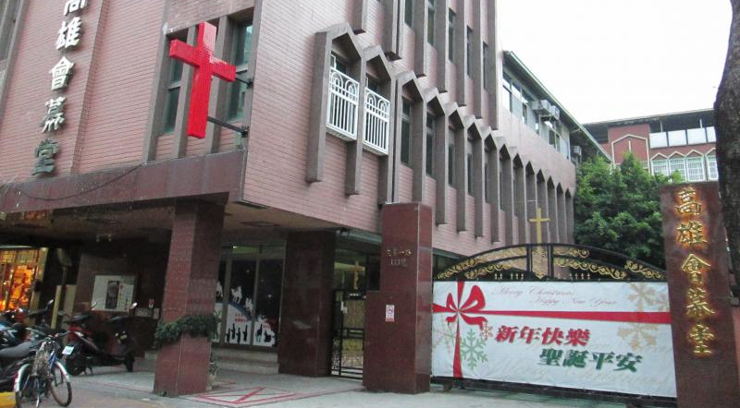

Slide 15
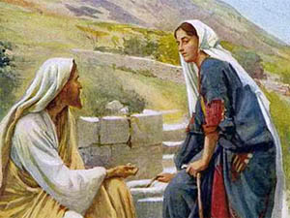
三、出城和入城(28-30,39-42)
「这和你说话的就是祂！」

Slide 16
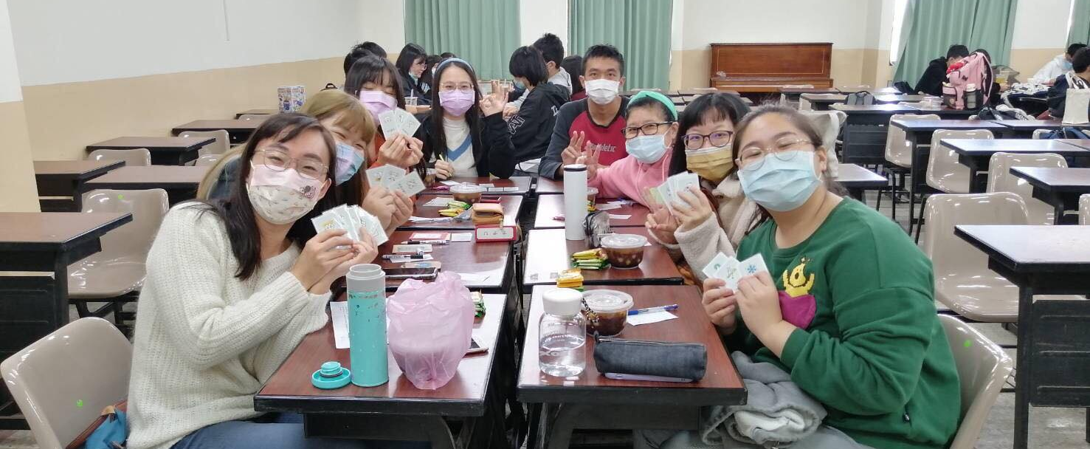
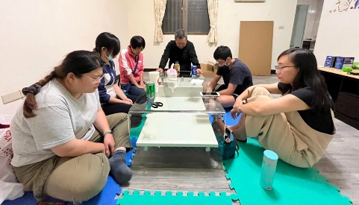
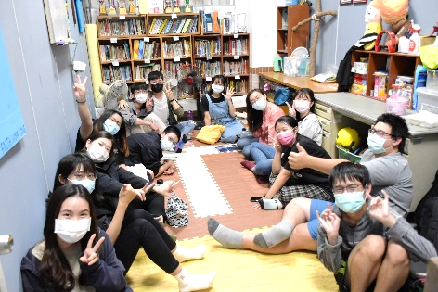
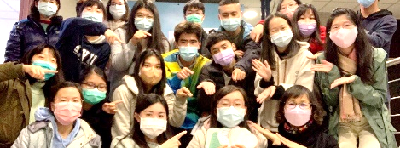

Slide 17
生命活水 約4:3-42
井水和活水
先知和基督
出城和入城

